Slide 1
TIẾNG VIỆT 2
Tập 1
Tuần 13
Bài đọc 2: Vầng trăng của ngoại

Slide 2
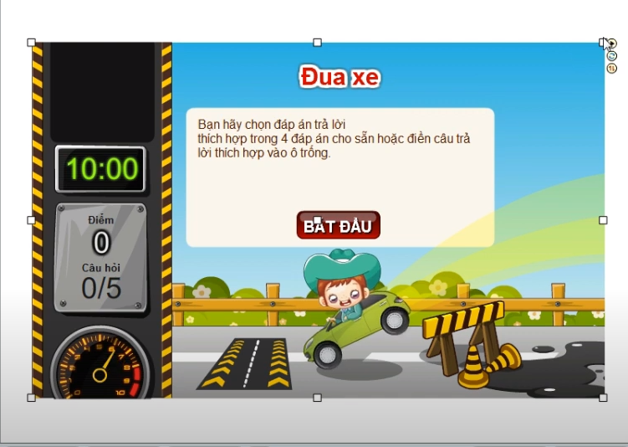
Em hãy chọn đáp án đúng để chiếc xe có thể vượt qua chướng ngại vật và về đích nhanh nhất nhé!
0 / 3

Slide 3





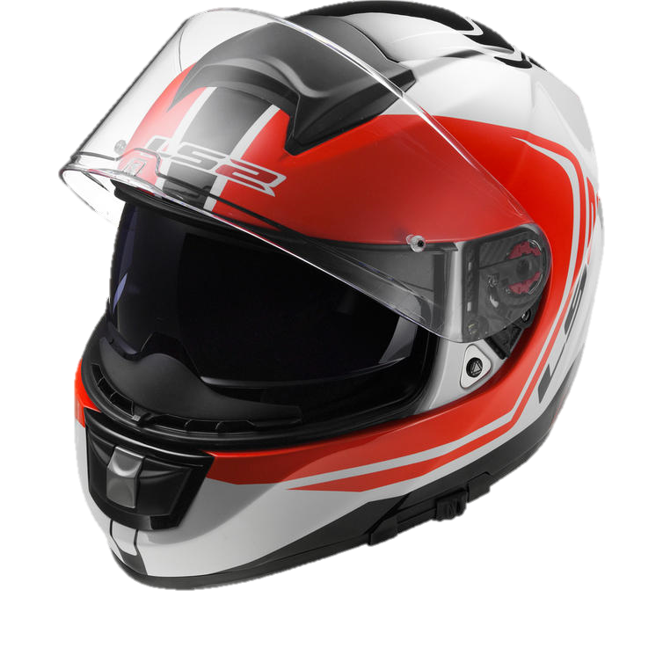

Bài thơ “Bà nội, bà ngoại”
là lời của ai nói với ai? Chọn ý đúng nhất:
A. Lời của người cháu nói về bà nội và bà ngoại của mình.
B. Lời của người cháu nói với bà nội.
C. Lời của con nói với mẹ.
Kíttt….

Slide 4
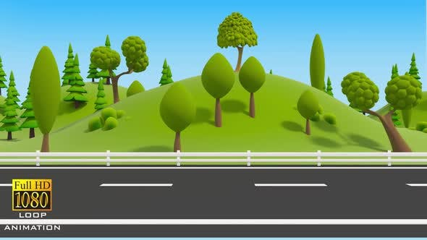

Trong bài “Bà nội, bà ngoại”. Câu thơ nào dưới đây nói lên lòng biết ơn của cháu đối với hai bà? Chọn ý đúng:
    A. Cháu yêu cha, yêu mẹ
    Và thương cả hai bà
  B. Hai miền quê yêu dấu
  Cháu nhớ về thiết tha
  C. Hai bà hai nguồn sông
  Cho phù sa đời cháu
Kíttt….

Slide 5


Thêm dấu phẩy vào chỗ nào cho thích hợp câu dưới đây:
Em giúp ông bà quét nhà nhặt rau cho gà ăn. Chọn ý đúng nhất:
A. Em giúp ông bà quét nhà, nhặt rau cho gà ăn.
B. Em giúp ông bà quét nhà, nhặt rau, cho gà ăn.
C. Em giúp ông bà, quét nhà, nhặt rau cho gà ăn.
Kíttt….

Slide 6



Cảm ơn các bạn rất nhiều!

Slide 7

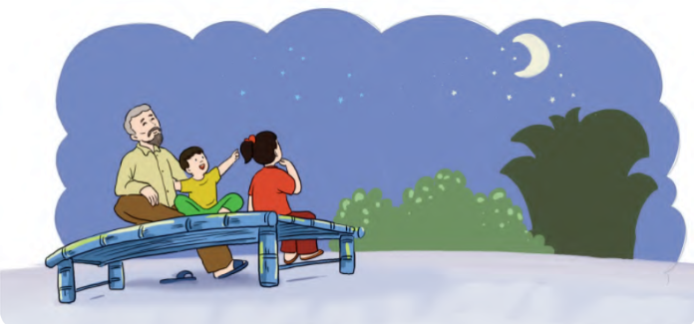

Slide 8
Bài đọc 2: Vầng trăng của ngoại
1. Nghỉ hè, ba má cho chị em My về quê với ông ngoại nửa tháng. Sáng sớm, My và Bin được tiếng gáy của chú gà trống đánh thức. Hai chị em vùng dậy, gấp chăn màn thật nhanh, rồi ra sân tập thể dục với ông.
Ăn sáng xong, ba ông cháu ra vườn, quét lá rụng, vun gốc cây, tìm những trái cây chín vàng.
Buổi tối, ba ông cháu kê chõng tre ra sân. Ông dạy chị em My tìm các Vì sao trên trời. Mãi đến khuya, hai chị em mới chịu vào nhà và lập tức chìm vào giấc ngủ.

Slide 9
Bài đọc 2: Vầng trăng của ngoại
2. Có đêm, My chợt tỉnh giấc, thấy một quầng sáng bên bàn. Mắt nhắm mắt mở, cô bé gọi:
- Ngoại ơi, trăng này!
Ông ngoại dịu dàng:
- Ngủ đi con! Đèn bàn của ông đấy mà.
My tỉnh hẳn. Cô bé nhìn chiếc đèn được che cẩn thận. Hoá ra ông đang khâu lại cái quần của cu Bin bị rách. Cô bé mỉm cười:
- Ngoại ơi, hoá ra đấy là vầng trăng của ngoại!
Theo LÊ THANH NGA

Slide 10
LUYỆN ĐỌC
- quét
- chõng tre
- quầng sáng
- khuya
Nghỉ hè, ba má cho chị em My về quê với ông ngoại nửa tháng.
Mãi đến khuya, hai chị em mới chịu vào nhà và lập tức chìm vào giấc ngủ.
Hoá ra ông đang khâu lại cái quần của cu Bin bị rách.

Slide 11
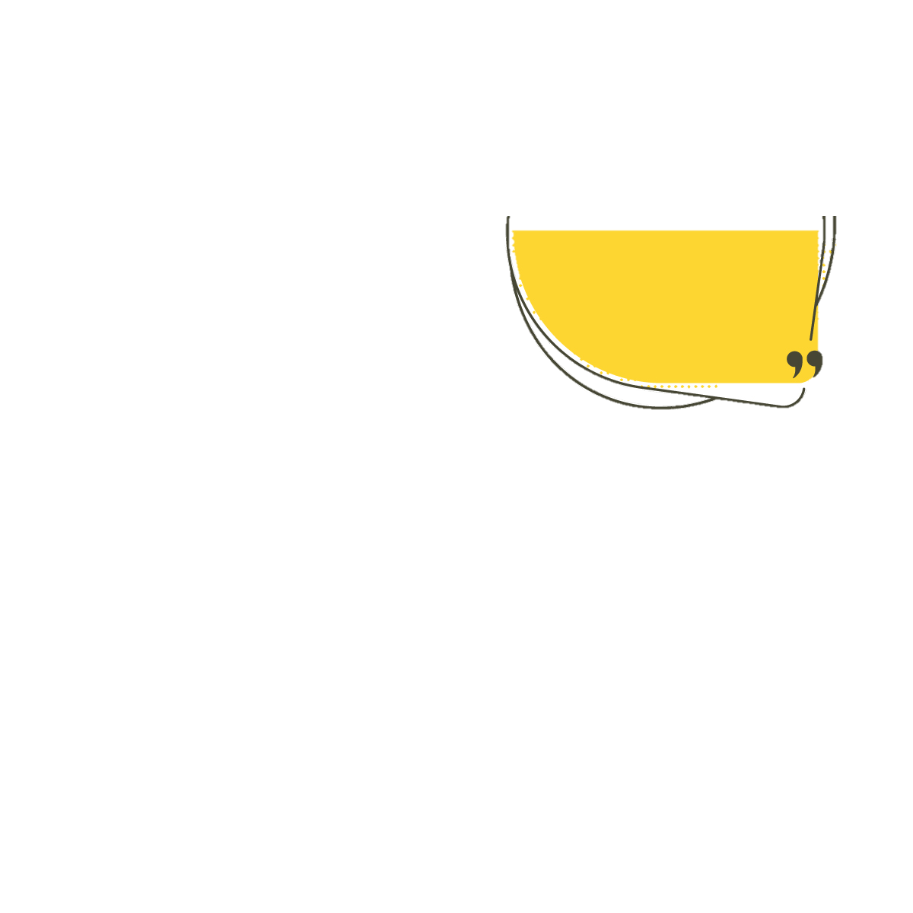
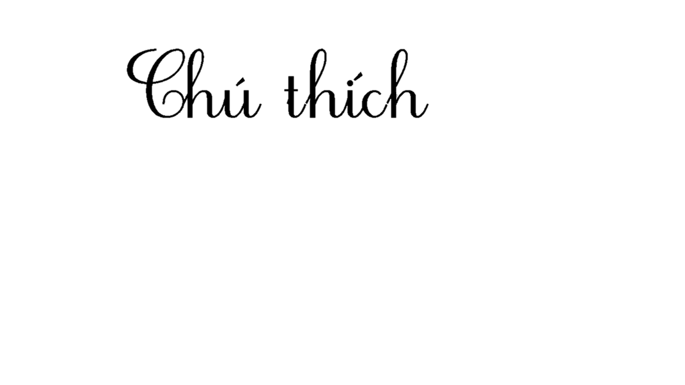
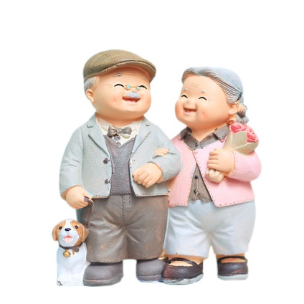
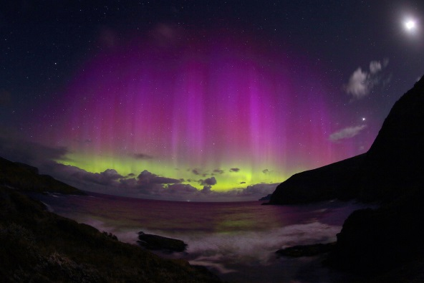
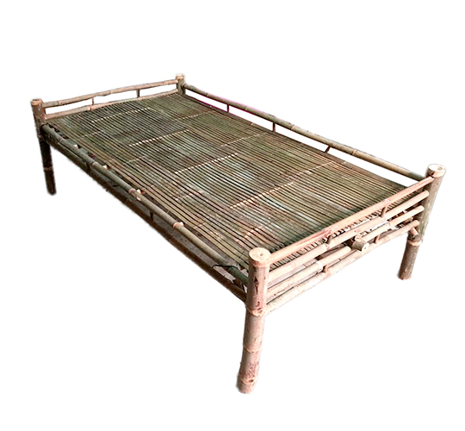
Chõng: đồ dùng bằng tre nứa, để nằm hoặc ngồi, hình dáng giống cái giường nhưng hẹp và thấp hơn.
Quầng sáng:
vùng sáng toả rộng quanh một vật phát sáng trong đêm.
Ngoại:
ông ngoại hoặc bà ngoại (gọi tắt).

Slide 12
Bài đọc 2: Vầng trăng của ngoại
BÀI ĐỌC CHIA LÀM MẤY ĐOẠN ?
ĐỌC ĐOẠN
1. Nghỉ hè, ba má cho chị em My về quê với ông ngoại nửa tháng. Sáng sớm, My và Bin được tiếng gáy của chú gà trống đánh thức. Hai chị em vùng dậy, gấp chăn màn thật nhanh, rồi ra sân tập thể dục với ông.
Ăn sáng xong, ba ông cháu ra vườn, quét lá rụng, vun gốc cây, tìm những trái cây chín vàng.
Buổi tối, ba ông cháu kê chõng tre ra sân. Ông dạy chị em My tìm các Vì sao trên trời. Mãi đến khuya, hai chị em mới chịu vào nhà và lập tức chìm vào giấc ngủ.

Slide 13
Bài đọc 2: Vầng trăng của ngoại
2. Có đêm, My chợt tỉnh giấc, thấy một quầng sáng bên bàn. Mắt nhắm mắt mở, cô bé gọi:
- Ngoại ơi, trăng này!
Ông ngoại dịu dàng:
- Ngủ đi con! Đèn bàn của ông đấy mà.
My tỉnh hẳn. Cô bé nhìn chiếc đèn được che cẩn thận. Hoá ra ông đang khâu lại cái quần của cu Bin bị rách. Cô bé mỉm cười:
- Ngoại ơi, hoá ra đấy là vầng trăng của ngoại!
Theo LÊ THANH NGA

Slide 14

ĐỌC HIỂU

Slide 15
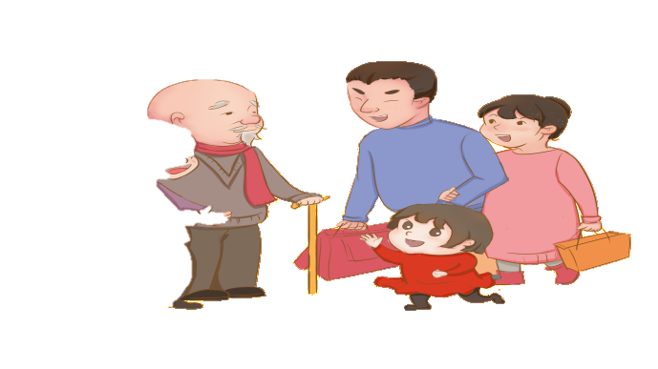

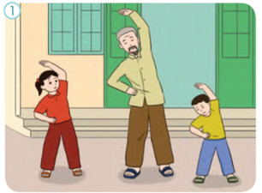
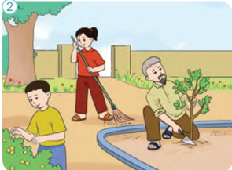
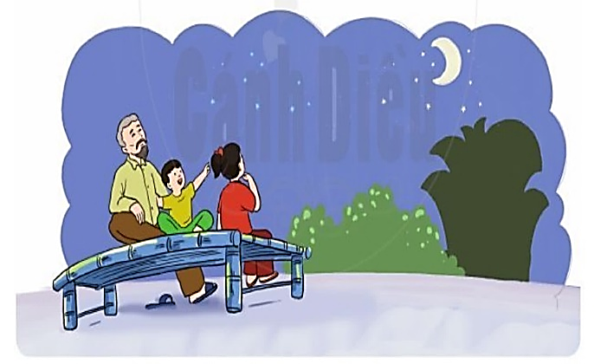
1. Nghỉ hè, ba má cho chị em My về quê ở với ai?
- Nghỉ hè, ba má cho chị em My về quê ở với ông ngoại.
2. Hằng ngày, ba ông cháu làm gì?
- Hằng ngày, buổi sáng, ăn sáng xong, ba ông cháu ra vườn, quét lá rụng, vun gốc cây, tìm những trái cây chín vàng. Buổi tối, va ông cháu kê chõng tre ra sân, tìm các vì sao trên trời.

Slide 16

3. Quầng sáng My nhìn thấy khi tỉnh giấc là gì? Chọn ý đúng:
B. Ánh trăng chiếu vào nhà.
C. Ánh sáng từ chiếc đèn bàn của ông.
A. Vầng trăng lọt vào nhà.

Slide 17
LUYỆN TẬP

Slide 18
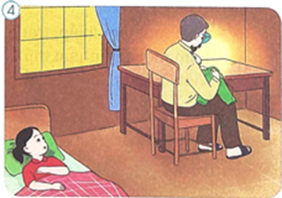
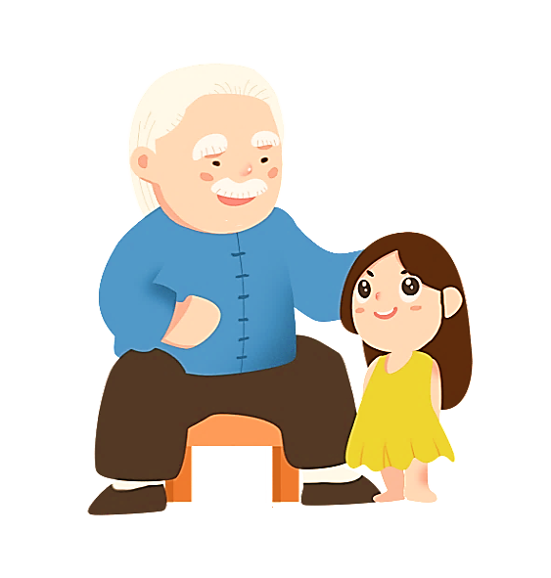
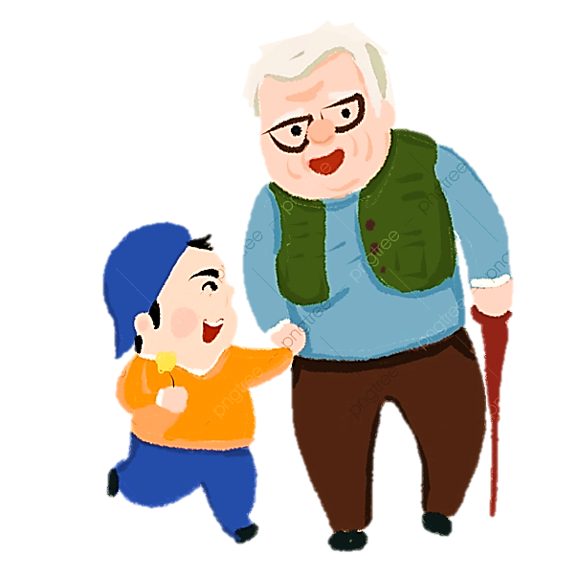
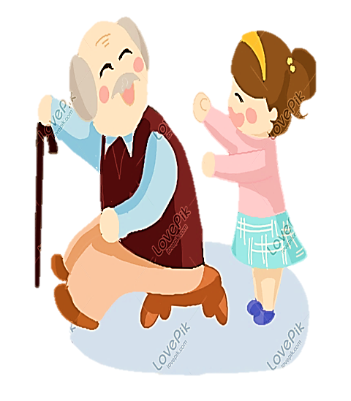
1. Đặt một câu nói về tình cảm của ông với hai cháu thể hiện qua câu chuyện trên
- Ông ngoại rất yêu quý các cháu.
- Ông luôn quan tâm và thương yêu hai chị em.

Slide 19


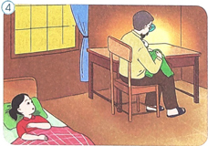
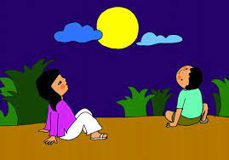
2. Dùng từ chỉ đặc điểm, nêu nhận xét của em về câu nói của bạn My:
“Ngoại ơi, hóa ra đấy là vầng trăng của ngoại!”
Câu nói của bạn My rất hay!
Câu nói của bạn My rất trong sáng!
Câu nói của bạn My rất thú vị!
Câu nói của bạn My cảm động!

Slide 20
3. Dấu câu nào phù hợp với ô trống: dấu chấm hay dấu chấm hỏi?
Trung mới vào lớp 1 nên chưa biết viết Em nhờ chị viết giúp lá thư thăm ông bà Chị viết xong hỏi:
- Em còn muốn thêm gì nữa không
- Chị viết thêm cho em: Cháu xin lỗi ông bà vì chữ cháu còn xấu ạ.
.
.
?

Slide 21
Bài đọc 2: Vầng trăng của ngoại
1. Nghỉ hè, ba má cho chị em My về quê với ông ngoại nửa tháng. Sáng sớm, My và Bin được tiếng gáy của chú gà trống đánh thức. Hai chị em vùng dậy, gấp chăn màn thật nhanh, rồi ra sân tập thể dục với ông.
Ăn sáng xong, ba ông cháu ra vườn, quét lá rụng, vun gốc cây, tìm những trái cây chín vàng.
Buổi tối, ba ông cháu kê chõng tre ra sân. Ông dạy chị em My tìm các Vì sao trên trời. Mãi đến khuya, hai chị em mới chịu vào nhà và lập tức chìm vào giấc ngủ.

Slide 22
Bài đọc 2: Vầng trăng của ngoại
2. Có đêm, My chợt tỉnh giấc, thấy một quầng sáng bên bàn. Mắt nhắm mắt mở, cô bé gọi:
- Ngoại ơi, trăng này!
Ông ngoại dịu dàng:
- Ngủ đi con! Đèn bàn của ông đấy mà.
My tỉnh hẳn. Cô bé nhìn chiếc đèn được che cẩn thận. Hoá ra ông đang khâu lại cái quần của cu Bin bị rách. Cô bé mỉm cười:
- Ngoại ơi, hoá ra đấy là vầng trăng của ngoại!
Theo LÊ THANH NGA

